Slide 1

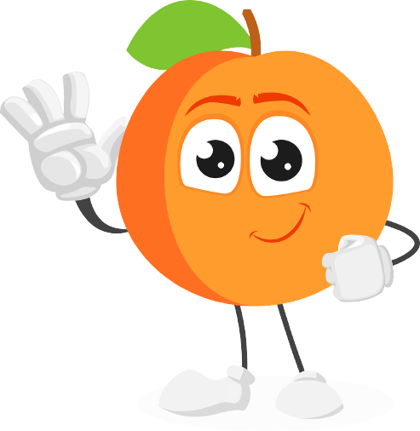

Slide 2



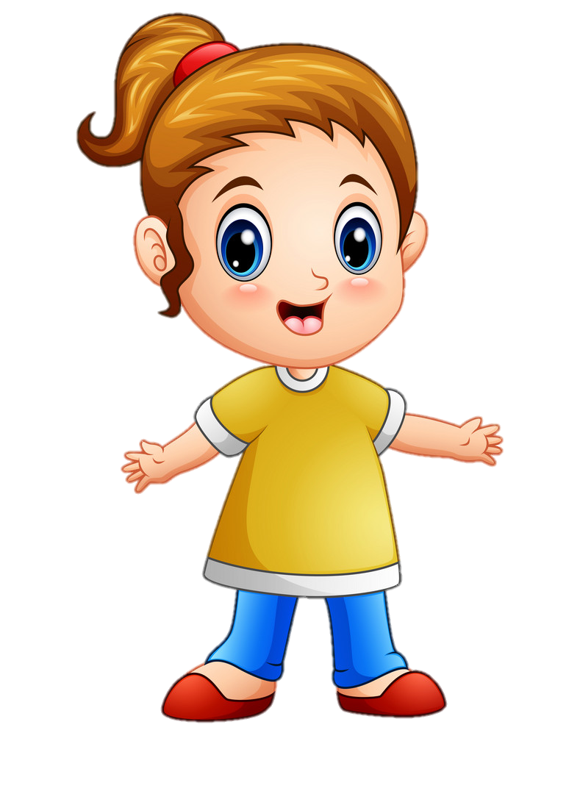


Slide 3
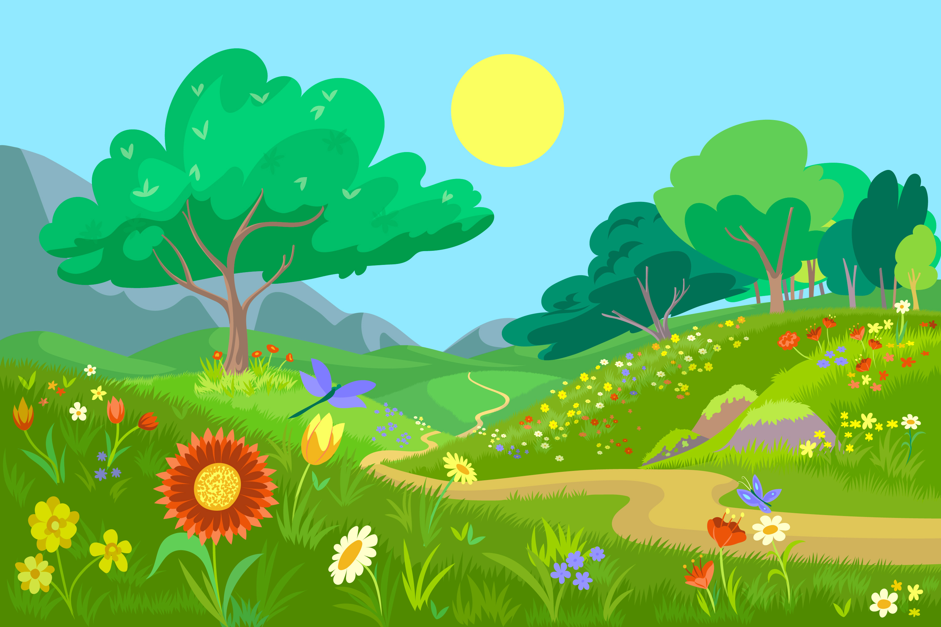


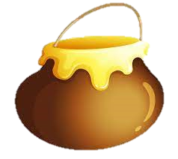
Số 10 900 000 đọc là:
A. Mười triệu chín nghìn
B. Mười trăm triệu chín trăm nghìn
C. Mười triệu chín trăm nghìn

Slide 4
Số 850 003 200 đọc là:
A. Tám trăm triệu không trăm linh ba nghìn hai trăm
B. Tám trăm năm mươi triệu không trăm linh ba nghìn hai trăm
C. Tám trăm năm mươi triệu không trăm nghìn hai trăm

Slide 5
Trong số 436 731 các số thuộc lớp nghìn gồm những số:
A. 7, 3, 1
B. 4, 3, 7
C. 4, 3, 6

Slide 6
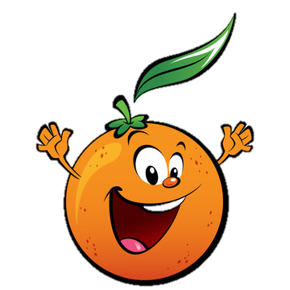



Slide 7

Nhận biết được số tự nhiên và dãy số tự nhiên.
Hiểu được một số đặc điểm của dãy số tự nhiên.

Slide 8
Khám phá

Slide 9

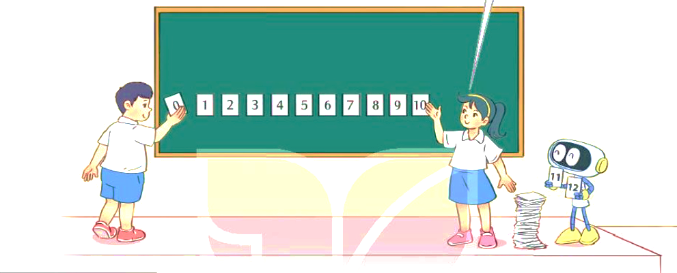

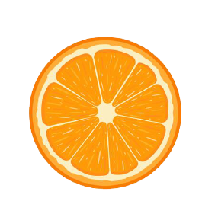
Còn số nào lớn hơn nữa không nhỉ?
Còn số nào bé hơn không nhỉ?
Còn nhiều thẻ số lắm

Slide 10
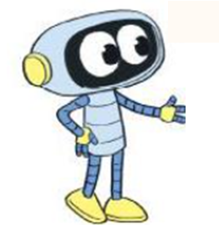
+ 1
0
1
2
3
4
5
6
7
8
9
10
Các số 0, 1, 2, 3 là các số tự nhiên
Các số tự nhiên sắp xếp theo thứ tự từ bé đến lớn tạo thành dãy số tự nhiên.
Số tự nhiên bé nhất là 0. Không có số tự nhiên lớn nhất.
Trong dãy số tự nhiên, hai số tự nhiên liên tiếp hơn kém nhau 1 đơn vị.

Slide 11

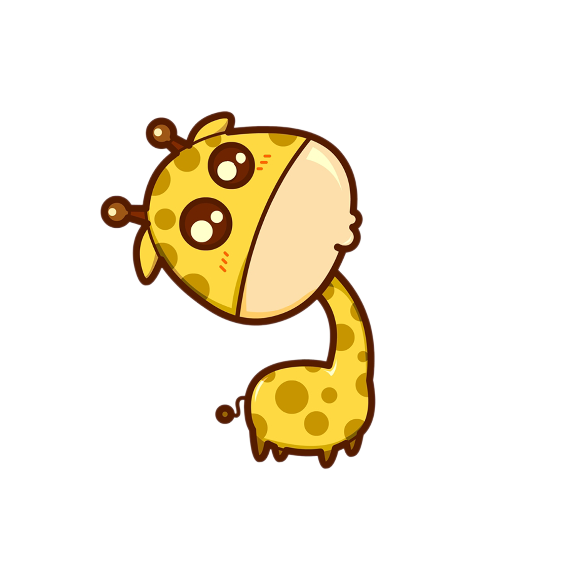
Đố các bạn
số tự nhiên
lớn nhất là số nào?

Slide 12
0
1
2
3
4
5
6
7
8
9
10
Tia số còn kéo dài mãi
Thêm 1 vào bất cứ số nào cũng được số tự nhiên liền sau số đó
Không có số tự nhiên lớn nhất.

Slide 13
Đố các bạn
số tự nhiên
bé nhất là số nào?

Slide 14
0
1
2
3
4
5
6
7
8
9
10
Điểm gốc của tia số
Bớt 1 ở bất kì số nào (khác 0) cũng được số tự nhiên liền trước số đó
Không có số tự nhiên nào liền trước số 0

Slide 15


Slide 16
1
Đ, S
?
a) Số 1 000 000 là số tự nhiên lớn nhất.
b) Dãy số 1, 2, 3, 4, 5… là dãy số tự nhiên.
c) Số đầu tiên của dãy số tự nhiên là số 0.
d) Số liền trước của một số bé hơn số liền sau của một số 2 đơn vị.
S
S
Đ
Đ

Slide 17
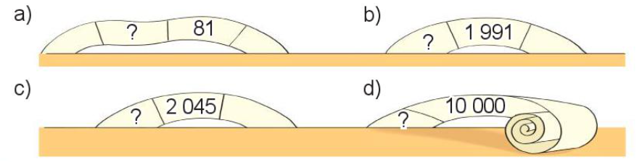
2
Tìm số liền trước của các số sau.
80
1 900
2 044
9 999

Slide 18




3
Sắp xếp các số dưới đây theo thứ tự từ bé đến lớn.

Slide 19


Slide 20




Trò chơi

Slide 21


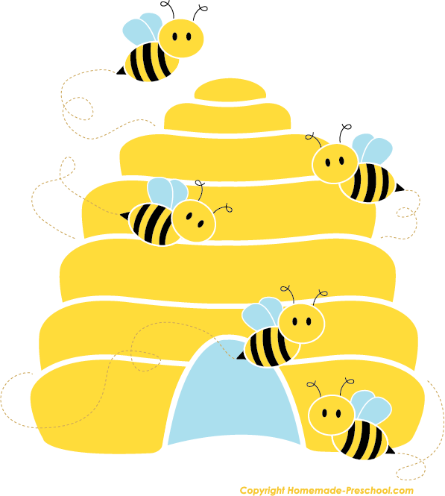
Giúp chú ong tìm được số liền sau
của mỗi số sau cho đúng nhé các em!
6
29
99
7
30
100
100
1000
101
1001

Slide 22



